Slide 1
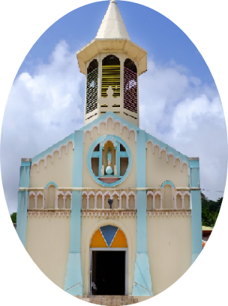
Chorale :
Coeur d’hommes

Slide 2

Chant à l’esprit saint
Marana Tha, Marana Tha,
Marana Tha, Esprit d’amour !
Marana Tha, Marana Tha,
Esprit de feu, Esprit de Dieu !

Slide 3
Chant à l’esprit saint
Viens, Seigneur chez nous,
nous donner la vie.
Viens, Seigneur, chez nous,
viens, nous t’attendons

Slide 4
Chant à l’esprit saint
Marana Tha, Marana Tha,
Marana Tha, Esprit d’amour !
Marana Tha, Marana Tha,
Esprit de feu, Esprit de Dieu !

Slide 5
Chant à l’esprit saint
2. Viens, Seigneur, en nous, pour changer nos vies.
Viens, Seigneur, en nous,
viens, nous t’en prions…

Slide 6
Chant à l’esprit saint
Marana Tha, Marana Tha,
Marana Tha, Esprit d’amour !
Marana Tha, Marana Tha,
Esprit de feu, Esprit de Dieu !

Slide 7
Chant à l’esprit saint
3. Viens, Jésus Sauveur, racheter nos fautes.
Viens, consolateur,
essuyer nos larmes

Slide 8
Chant à l’esprit saint
Marana Tha, Marana Tha,
Marana Tha, Esprit d’amour !
Marana Tha, Marana Tha,
Esprit de feu, Esprit de Dieu !

Slide 9
Chant à l’esprit saint
3. Viens, Jésus Sauveur, racheter nos fautes.
Viens, consolateur,
essuyer nos larmes

Slide 10
Chant à l’esprit saint
4. Viens, Esprit de Dieu, raviver nos âmes.
Viens, brasier ardent,
viens nous réchauffe

Slide 11
Chant à l’esprit saint
Marana Tha, Marana Tha,
Marana Tha, Esprit d’amour !
Marana Tha, Marana Tha,
Esprit de feu, Esprit de Dieu !

Slide 12
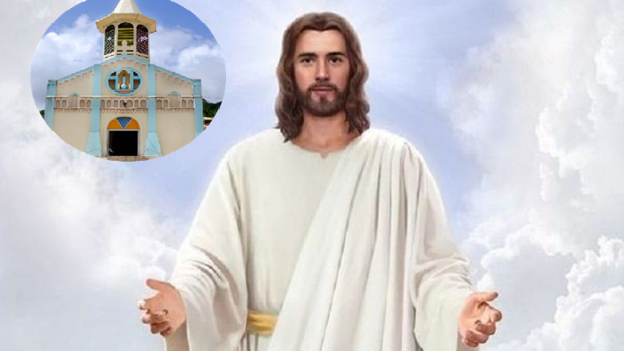

Slide 13
1 Venez le célébrer; son grand amour, venez le chanter, Le fils de Dieu est venu donner la vie!
Nous te fêtons, ô Roi, car tu nous fais partager ta joie, Et nous offrons en ton honneur, un chant d’amour, Seigneur!

Slide 14
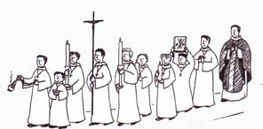
Chant d’Entrée
Venez le célébrer,
célébrer, célébrer, chanter
Célébrer, chanter notre Roi!

Slide 15
2. Venez le célébrer; sa majesté, venez l’exalter,
Le fils de Dieu sur la croix livra l’Esprit!
Nous te fêtons, ô Roi, tu nous fait renaître dans la Foi, Et nous venons pour observer, Seigneur, tes volontés!

Slide 16
Chant d’Entrée
Venez le célébrer,
célébrer, célébrer, chanter
Célébrer, chanter notre Roi!

Slide 17
3. Venez le célébrer; la salle des noces est illuminée,
Le Fils de Dieu est l’Epoux, le Bien-Aimé!
Nous te fêtons, ô Roi, oui nous avons entendu ta voix! Et nous avons pris le chemin, Seigneur, de ton festin!

Slide 18
Chant d’Entrée
Venez le célébrer,
célébrer, célébrer, chanter
Célébrer, chanter notre Roi!

Slide 20

RITE PENITENTIEL

Slide 21
Je confesse à Dieu
Je confesse à Dieu tout-puissant,
Je reconnais devant vous, frères et sœurs, que j’ai péché en pensée, en parole, par action et par omission ;
oui, j’ai vraiment péché.

Slide 22
Je confesse à Dieu
C’est pourquoi je supplie la bienheureuse Vierge Marie, les anges et tous les saints, et vous aussi, frères et sœurs, de prier pour moi le Seigneur notre Dieu.

Slide 23
Rite penitentiel
Seigneur Jésus, envoyé par le Père
pour réunir toute l’humanité.
Kyrie eleison, Kyrie eleison.

Slide 24
Rite penitentiel
2. Ô Christ, venu dans le monde
pour nous ouvrir un chemin d’unité.
Christe eleison, Christe eleison

Slide 25
Rite penitentiel
3. Seigneur Jésus, élevé dans la gloire, tu nous conduis vers un monde de paix.
Kyrie eleison, Kyrie eleison.

Slide 26
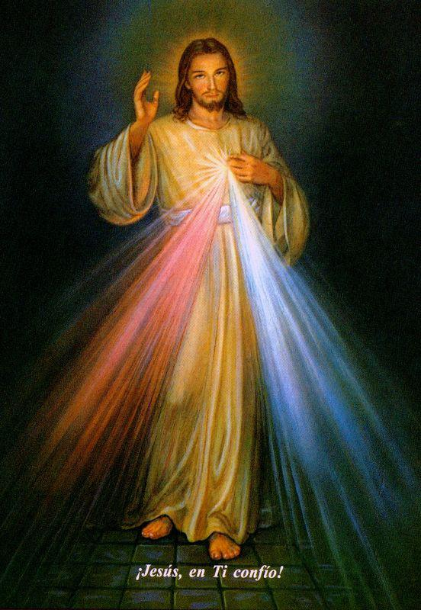

Slide 27

Liturgie de la parole

Slide 28

du livre du prophète Sophonie (3, 14-18a)
1ère Lecture

Slide 29
Pousse des cris de joie, fille de Sion! Éclate en ovations, Israël!
Réjouis-toi, de tout ton cœur bondis de joie, fille de Jérusalem! Le Seigneur a levé les sentences qui pesaient sur toi, il a écarté tes ennemis. Le roi d’Israël, le Seigneur, est en toi. Tu n’as plus à
craindre le malheur.

Slide 30
. Ce jour-là, on dira à Jérusalem: « Ne crains pas, Sion! Ne laisse pas tes mains défaillir ! Le Seigneur ton Dieu est en toi, c’est lui, le héros qui apporte le salut. Il aura en toi sa joie et son allégresse, il te renouvellera par son amour; il exultera pour toi et se réjouira, comme aux jours de fête. »

Slide 31
Psaume
Jubile, crie de joie,
car il est grand au milieu de toi,
le Saint d’Israël

Slide 32
Psaume
Voici le Dieu qui me sauve :
j’ai confiance, je n’ai plus de crainte.
Ma force et mon chant, c’est le Seigneur;
il est pour moi le salut.
Exultant de joie, vous puiserez les eaux
aux sources du salut.

Slide 33
Psaume
Jubile, crie de joie,
car il est grand au milieu de toi,
le Saint d’Israël

Slide 34
Psaume
Rendez grâce au Seigneur,
proclamez son nom,
annoncez parmi les peuples ses hauts faits!
Redites-le : « Sublime est son nom! » ℞

Slide 35
Psaume
Jubile, crie de joie,
car il est grand au milieu de toi,
le Saint d’Israël

Slide 36
Psaume
Jouez pour le Seigneur, il montre sa magnificence,
et toute la terre le sait.
Jubilez, criez de joie, habitants de Sion,
car il est grand au milieu de toi, le Saint d’Israël!

Slide 37
Psaume
Jubile, crie de joie,
car il est grand au milieu de toi,
le Saint d’Israël

Slide 38
de saint Paul apôtre aux Philippiens (4, 4-7)
2ème Lecture

Slide 39
Frères, soyez toujours dans la joie du Seigneur ; je le redis : soyez dans la joie. Que votre bienveillance soit connue de tous les hommes. Le Seigneur est proche. Ne soyez inquiets de rien, mais, en toute circonstance, priez et suppliez, tout en rendant grâce, pour faire connaître à Dieu vos demandes.

Slide 40
Et la paix de Dieu, qui dépasse tout ce qu’on peut concevoir, gardera vos cœurs et vos pensées dans le Christ Jésus.

Slide 41
acclamation
Allé- Alléluia ; Allé-Alléluia ;
Allé-Alléluia

Slide 42
acclamation
L’Esprit du Seigneur est sur moi :
il m’a envoyé porter
la Bonne Nouvelle aux pauvres.

Slide 43
acclamation
Allé- Alléluia ; Allé-Alléluia ;
Allé-Alléluia

Slide 44


éCOUTONs LA PAROLE DE dIEU

Slide 45
Évangile de
Jésus
Christ
selon
saint Luc (
3, 10-18)

Slide 46
En ce temps-là, les foules qui venaient se faire baptiser par Jean lui demandaient: « Que devons-nous faire? » Jean leur répondait : « Celui qui a deux vêtements, qu’il partage avec celui qui n’en a pas; et celui qui a de quoi manger, qu’il fasse de même! »

Slide 47
Des publicains (c’est-à-dire des collecteurs d’impôts) vinrent aussi pour être baptisés; ils lui dirent: « Maître, que devons-nous faire ? » Il leur répondit: « N’exigez rien de plus que ce qui vous est fixé. » Des soldats lui demandèrent à leur tour :

Slide 48
« Et nous, que devons-nous faire? » Il leur répondit: « Ne faites violence à personne, n’accusez personne à tort; et contentez-vous de votre solde. » Or le peuple était en attente, et tous se demandaient en eux-mêmes si Jean n’était pas le Christ.

Slide 49
Jean s’adressa alors à tous: « Moi, je vous baptise avec de l’eau; mais il vient, celui qui est plus fort que moi. Je ne suis pas digne de dénouer la courroie de ses sandales. Lui vous baptisera dans l’Esprit Saint et le feu.

Slide 50
Il tient à la main la pelle à vanner pour nettoyer son aire à battre le blé, et il amassera le grain dans son grenier; quant à la paille, il la brûlera au feu qui ne s’éteint pas. » Par beaucoup d’autres exhortations encore, il annonçait au peuple la Bonne Nouvelle.

Slide 51


Slide 52
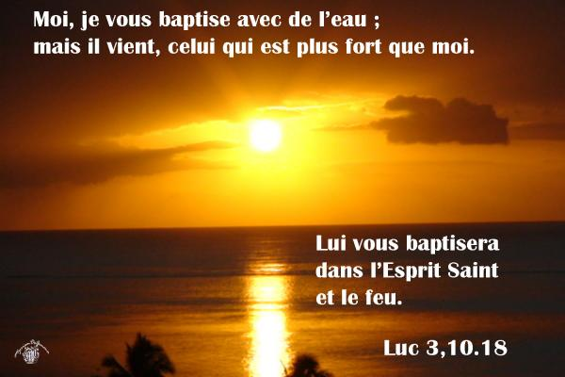

Slide 53

Le Credo

Slide 54

Symbole des apôtres

Slide 55
Symbole de nice constantinople
Je crois en un seul Dieu, le Père tout puissant, créateur du ciel et de la terre, de l’univers visible et invisible,
Je crois en un seul Seigneur, Jésus Christ,
le Fils unique de Dieu, né du Père avant tous les siècles :

Slide 56
Il est Dieu, né de Dieu,
lumière, née de la lumière,
vrai Dieu, né du vrai Dieu.
Engendré non pas créé,
consubstantiel au Père ;
et par lui tout a été fait.
Pour nous les hommes, et pour notre salut, il descendit du ciel;

Slide 57
Par l’Esprit Saint, il a pris chair de la Vierge Marie, et s’est fait homme.
Crucifié pour nous sous Ponce Pilate,
Il souffrit sa passion et fut mis au tombeau. Il ressuscita le troisième jour,
conformément aux Ecritures, et il monta au ciel; il est assis à la droite du Père.

Slide 58
Il reviendra dans la gloire, pour juger les vivants et les morts et son règne n’aura pas de fin. Je crois en l’Esprit Saint, qui est Seigneur et qui donne la vie; il procède du Père et du Fils. Avec le Père et le Fils, il reçoit même adoration et même gloire; il a parlé par les prophètes.

Slide 59
Je crois en l’Eglise, une, sainte, catholique et apostolique.
Je reconnais un seul baptême pour le pardon des péchés.
J’attends la résurrection des morts, et la vie du monde à venir.
Amen

Slide 60
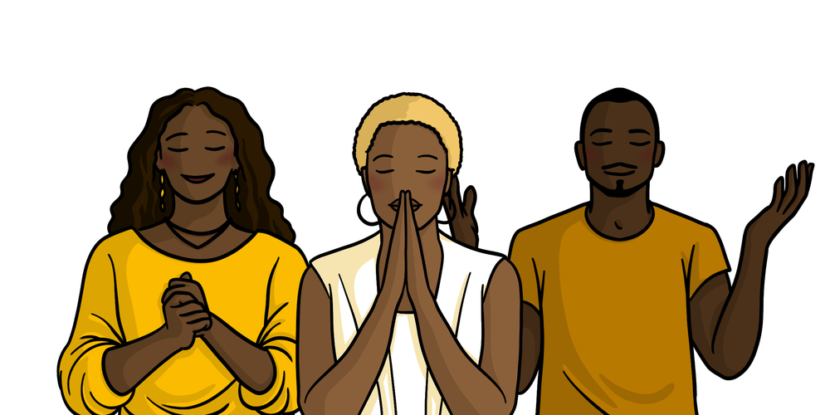
Prière universelle
Accueille aux creux de tes mains, la prière de tes enfants

Slide 61
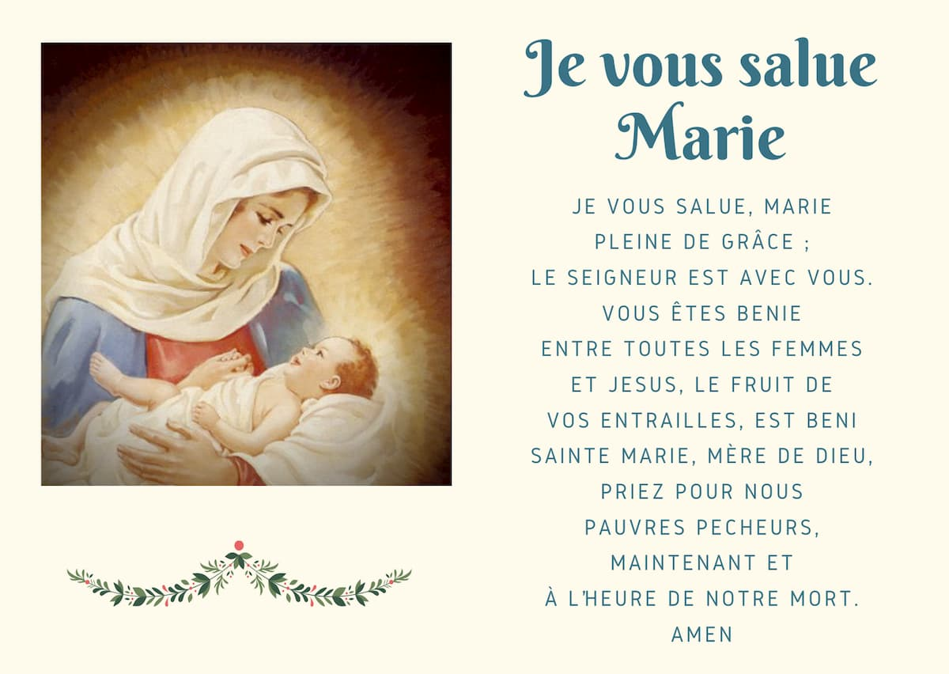

Slide 62
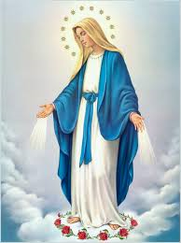
SALVE REGINA

Slide 63
Salve regina
Salve, Regina, mater misericordiae. Vita, dulcedo et spes nostra, salve.
Ad te clamamus, exsules filii Evae.
d te suspiramus, gementes et flentes in hac lacrimarum valle.

Slide 64
Eia ergo, advocata nostra,
illos tuos misericordes oculos ad nos converte. Et Jesum, benedictum fructum ventris tui, nobis post hoc exilium ostende. O clemens, o pia, o dulcis Virgo Maria

Slide 65

Chant Après la parole

Slide 66
Chant après la parole
Papa bondyé
mi sa nou pôté jodi la,
Sé’w menm ki ban nou’y,
nou ka béni’w. O Papa !

Slide 67
1- Nou ka poté ba’w pen-la é diven-la, pwan-yo, Bondyé,
fè-yo vin ko é san a Jézi-kri ; nou, ki ka y manjé é bwè anlè taba’w, nou ke plen fos pou fè légliz a’w grandi.

Slide 68
Chant après la parole
Papa bondyé
mi sa nou pôté jodi la,
Sé’w menm ki ban nou’y,
nou ka béni’w. O Papa !

Slide 69
2- Pwan tousa Bondyé, nou poté ba’w jodla, sé konba nou ka menné pou maché si chimen la, Pas ki jézi, pitit’ou trasé chimin pou nou tout sanblé an jou an lanmou’ou

Slide 70
Chant après la parole
Papa bondyé
mi sa nou pôté jodi la,
Sé’w menm ki ban nou’y,
nou ka béni’w. O Papa !

Slide 71

Liturgie eucharistique

Slide 72
Nouvelle prière sur les offrandes
Le célébrant : «… Priez frères et sœurs: que mon sacrifice, qui est aussi le vôtre, soit agréable à Dieu le Père tout-puissant… »

Slide 73
Le peuple répond :
Que le Seigneur reçoive de vos mains ce sacrifice à la louange et à la gloire de son nom, pour notre bien et celui de toute l’Eglise.

Slide 74
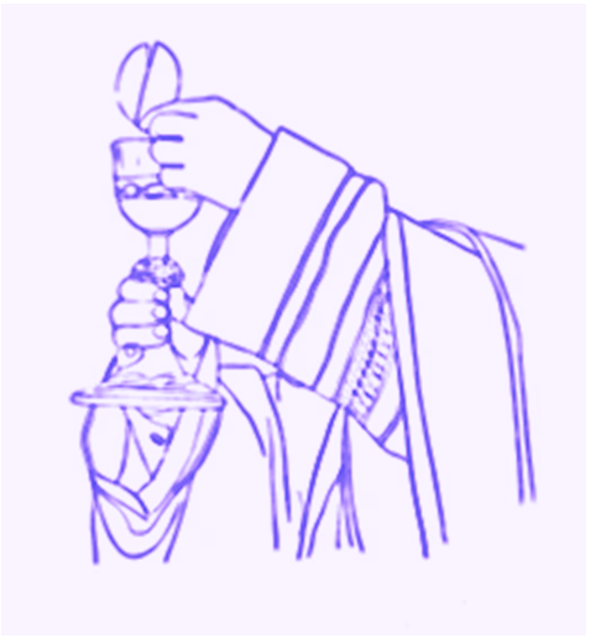
Liturgie eucharistique

Slide 75
Sanctus
Saint ! Saint ! Saint,
le Seigneur,
Dieu de l’univers !

Slide 76
Sanctus
Le ciel et la terre sont remplis de ta gloire.
Hosanna, Hosanna au plus haut des cieux.

Slide 77
Sanctus
Saint ! Saint ! Saint,
le Seigneur,
Dieu de l’univers !

Slide 78
Sanctus
2. Béni soit celui qui vient au nom du Seigneur.
Hosanna, Hosanna au plus haut des cieux.

Slide 79
Liturgie eucharistique

Slide 80
Anamnèse
Gloire à toi qui étais mort,
Gloire à toi qui es vivant,
Notre Sauveur et notre Dieu,
Viens Seigneur Jésus

Slide 81
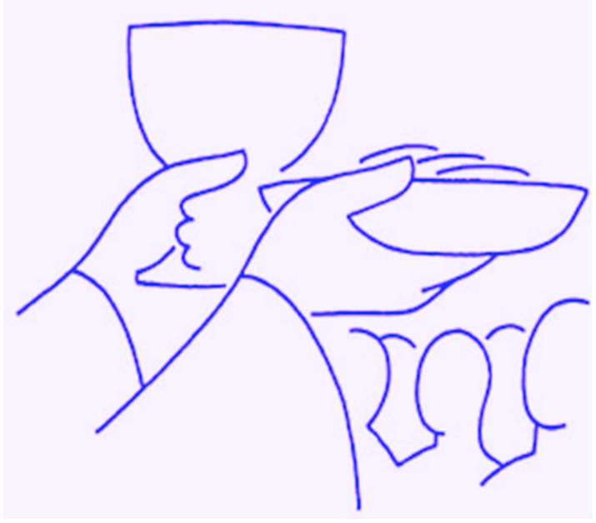
Liturgie eucharistique

Slide 83
Agneau de dieu
Agneau de Dieu, qui enlèves les péchés du monde,
Prends pitié de nous !
Prends pitié de nous !

Slide 84
Agneau de dieu
2. Agneau de Dieu, qui enlèves les péchés du monde,
Prends pitié de nous !
Prends pitié de nous !

Slide 85
Agneau de dieu
3. Agneau de Dieu, qui enlèves les péchés du monde,
Donne-nous la paix !
Donne-nous la paix!

Slide 86

Rite de la
Communion

Slide 87

Communion

Slide 88
communion
Tu es là présent, livré pour nous
Toi le tout-petit, le serviteur.
Toi, le Tout-Puissant,
humblement tu t’abaisses.
Tu fais ta demeure en nous Seigneur

Slide 89
communion
Le pain que nous mangeons, le vin que nous buvons, C’est ton corps et ton sang !Tu nous livres ta vie, tu nous ouvres ton cœur, Tu fais ta demeure en nous Seigneur

Slide 90
communion
Tu es là présent, livré pour nous
Toi le tout-petit, le serviteur.
Toi, le Tout-Puissant,
humblement tu t’abaisses.
Tu fais ta demeure en nous Seigneur

Slide 91
communion
2- Par le don de ta vie, tu désires aujourd’hui. Reposer en nos cœurs
Brûlés de charité, assoiffés d’être aimés, Tu fais ta demeure en nous Seigneur.

Slide 92
communion
Tu es là présent, livré pour nous
Toi le tout-petit, le serviteur.
Toi, le Tout-Puissant,
humblement tu t’abaisses.
Tu fais ta demeure en nous Seigneur

Slide 93
communion
3- Unis à ton Amour, tu nous veux pour toujours. Ostensoirs du Sauveur ! En notre humanité, tu rejoins l’égaré, Tu fais ta demeure en nous Seigneur

Slide 94
communion
Tu es là présent, livré pour nous
Toi le tout-petit, le serviteur.
Toi, le Tout-Puissant,
humblement tu t’abaisses.
Tu fais ta demeure en nous Seigneur

Slide 95
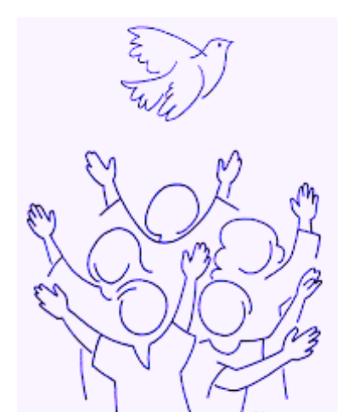
Action de
grâces

Slide 96
actions de grâces
Prends, Seigneur, et reçois,
toute ma liberté,
Ma mémoire, mon intelligence, toute ma volonté

Slide 97
actions de grâces
ET DONNE-MOI,
DONNE-MOI,
DONNE-MOI SEULEMENT DE T’AIMER. Bis

Slide 98
actions de grâces
Reçois tout ce que j’ai,
Tout ce que je possède,
C’est toi qui m’as tout donné,
À toi, Seigneur, je le rends.

Slide 99
actions de grâces
ET DONNE-MOI,
DONNE-MOI,
DONNE-MOI SEULEMENT DE T’AIMER. Bis

Slide 101
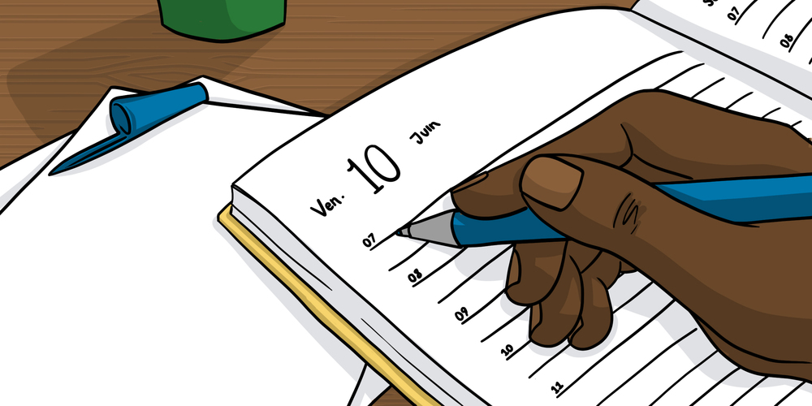
Les annonces paroissiales

Slide 102
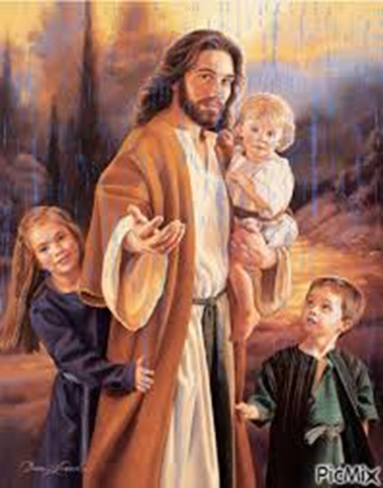
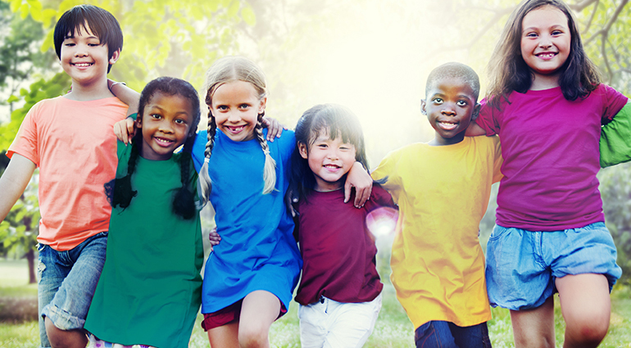
Laissez venir à moi les petits enfants
Ne rentrez pas chez vous comme avant
Ne vivez pas chez vous comme avant
Changez vos cœurs, chassez vos peurs
Vivez en ENFANTS nouveaux !
Inscrivez vos enfants (3 – 6 ans)
à la catéchèse Eveil à la Foi auprès de
Mme LUGO au 0696 36 51 78 - 0596 62 82 38.

Slide 103


Slide 105
Envoi
Jour de joie, jour de victoire,
Il étend sa main d’en haut,
Me retire des grandes eaux :
Il me saisit et me délivre !

Slide 106
Envoi
Le Seigneur est mon appui
Devant tous mes ennemis !
Dieu se lève avec éclat
Et il marche devant moi.(bis

